Slide 1
Имидж педагога
Каргина Елена Васильевна
Методист отдела
воспитательных систем и технологий
ЦПО Самарской области

Slide 2

Что такое имидж: обзор его составляющих
Имидж педагога — это особенное понятие, поскольку образ педагога, его имидж и личностные качества оказывают воздействуют на обучающихся. Согласно педагогическому словарю, имидж преподавателя — это эмоционально окрашенный стереотип восприятия образа учителя в сознании воспитанников, коллег, социального окружения, в массовом сознании.

Slide 3


Компоненты структуры имиджа:
Визуальный образ
Менталитет
Внутренний образ

Slide 4

Функции имиджа педагога
Профессиональная;
Социальная;
Духовно-нравственная;
Визуальная.

Slide 5

Внешний вид педагога
«Ваша жизнь становится гораздо лучше, когда вы носите одежду, которая вызывает восхищение».
Вивьен Вествуд

Slide 6


Цвета одежды

Slide 7


Голос
Голос – звучащий имидж педагога, его главное орудие труда на уроках, внеклассных занятиях, родительских собраниях

Slide 8
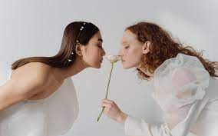
Чем пахнет в вашей аудитории?
Запах – один из ведущих показателей того, из какого социального слоя человек, сигнал о его социальном статусе.
Арома-имидж включает в себя запах духов педагога, запах свежести проветриваемого помещения, аромат классной и групповой комнаты.

Slide 9

Деловые качества и хорошие манеры
Формирование образа педагога начинается с первого впечатления, создаваемого особенностями стиля одежды, мимики, жестов, речи. Внешние характеристики должны подкрепляться внутренними личностными качествами: общей эрудированностью, жизненными целями и установками, отношением к окружающим людям и происходящим событиям.

Slide 10

Анкета для определения уровня сформированности педагогического имиджа

Slide 11
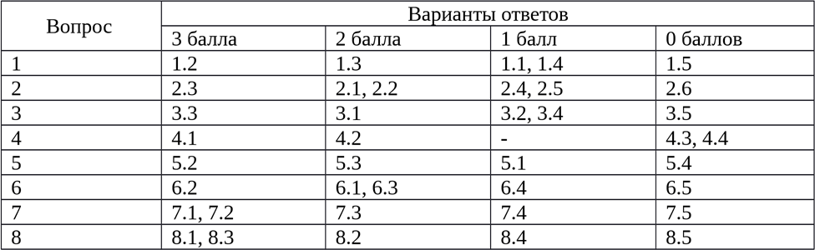
Ключ к первому разделу анкеты

Slide 12


